Slide 1
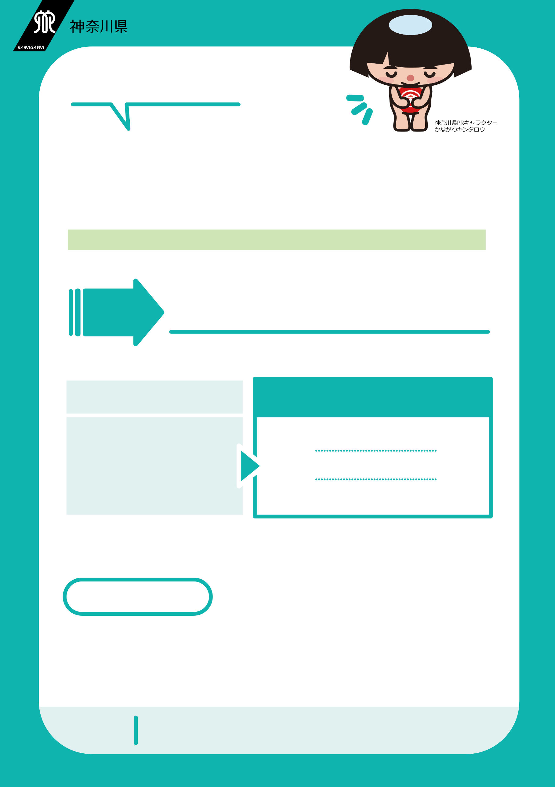
神奈川県から
保健福祉事務所をご利用の皆様へ
大切なお知らせ
県所管の保健福祉事務所の
窓口受付時間を変更する試行
令和８年
４月から
を行います。
現行
変更後 (令和８年４月から試行)
午前 9:00 ～ 12:00 まで
午後 13:00 ～ 16:30 まで
12:00～13:00は昼休み
8:30 ～ 17:15 まで
12:00～13:00は昼休み
※ 試行結果を踏まえて、令和８年10月から本格実施を予定しています。
※ お電話でのお問合せは、8:30から17:15まで受け付けておりますが、急用等を除いて窓口受付時間内にお願いします。
※ 緊急時や個別の事情がある場合には、窓口の受付時間に限りませんので、保健福祉事務所の各担当窓口にご相談ください。
対象窓口
平塚保健福祉事務所、平塚保健福祉事務所秦野センター、平塚保健福祉事務所茅ケ崎支所
鎌倉保健福祉事務所、鎌倉保健福祉事務所三崎センター
小田原保健福祉事務所、小田原保健福祉事務所足柄上センター
厚木保健福祉事務所、厚木保健福祉事務所大和センター
問合せ先
神奈川県 健康医療局 総務室 総務グループ
TEL 045-210-4618
小田原保健福祉事務所 管理課
TEL 0465-32-8000（代表）

Slide 2
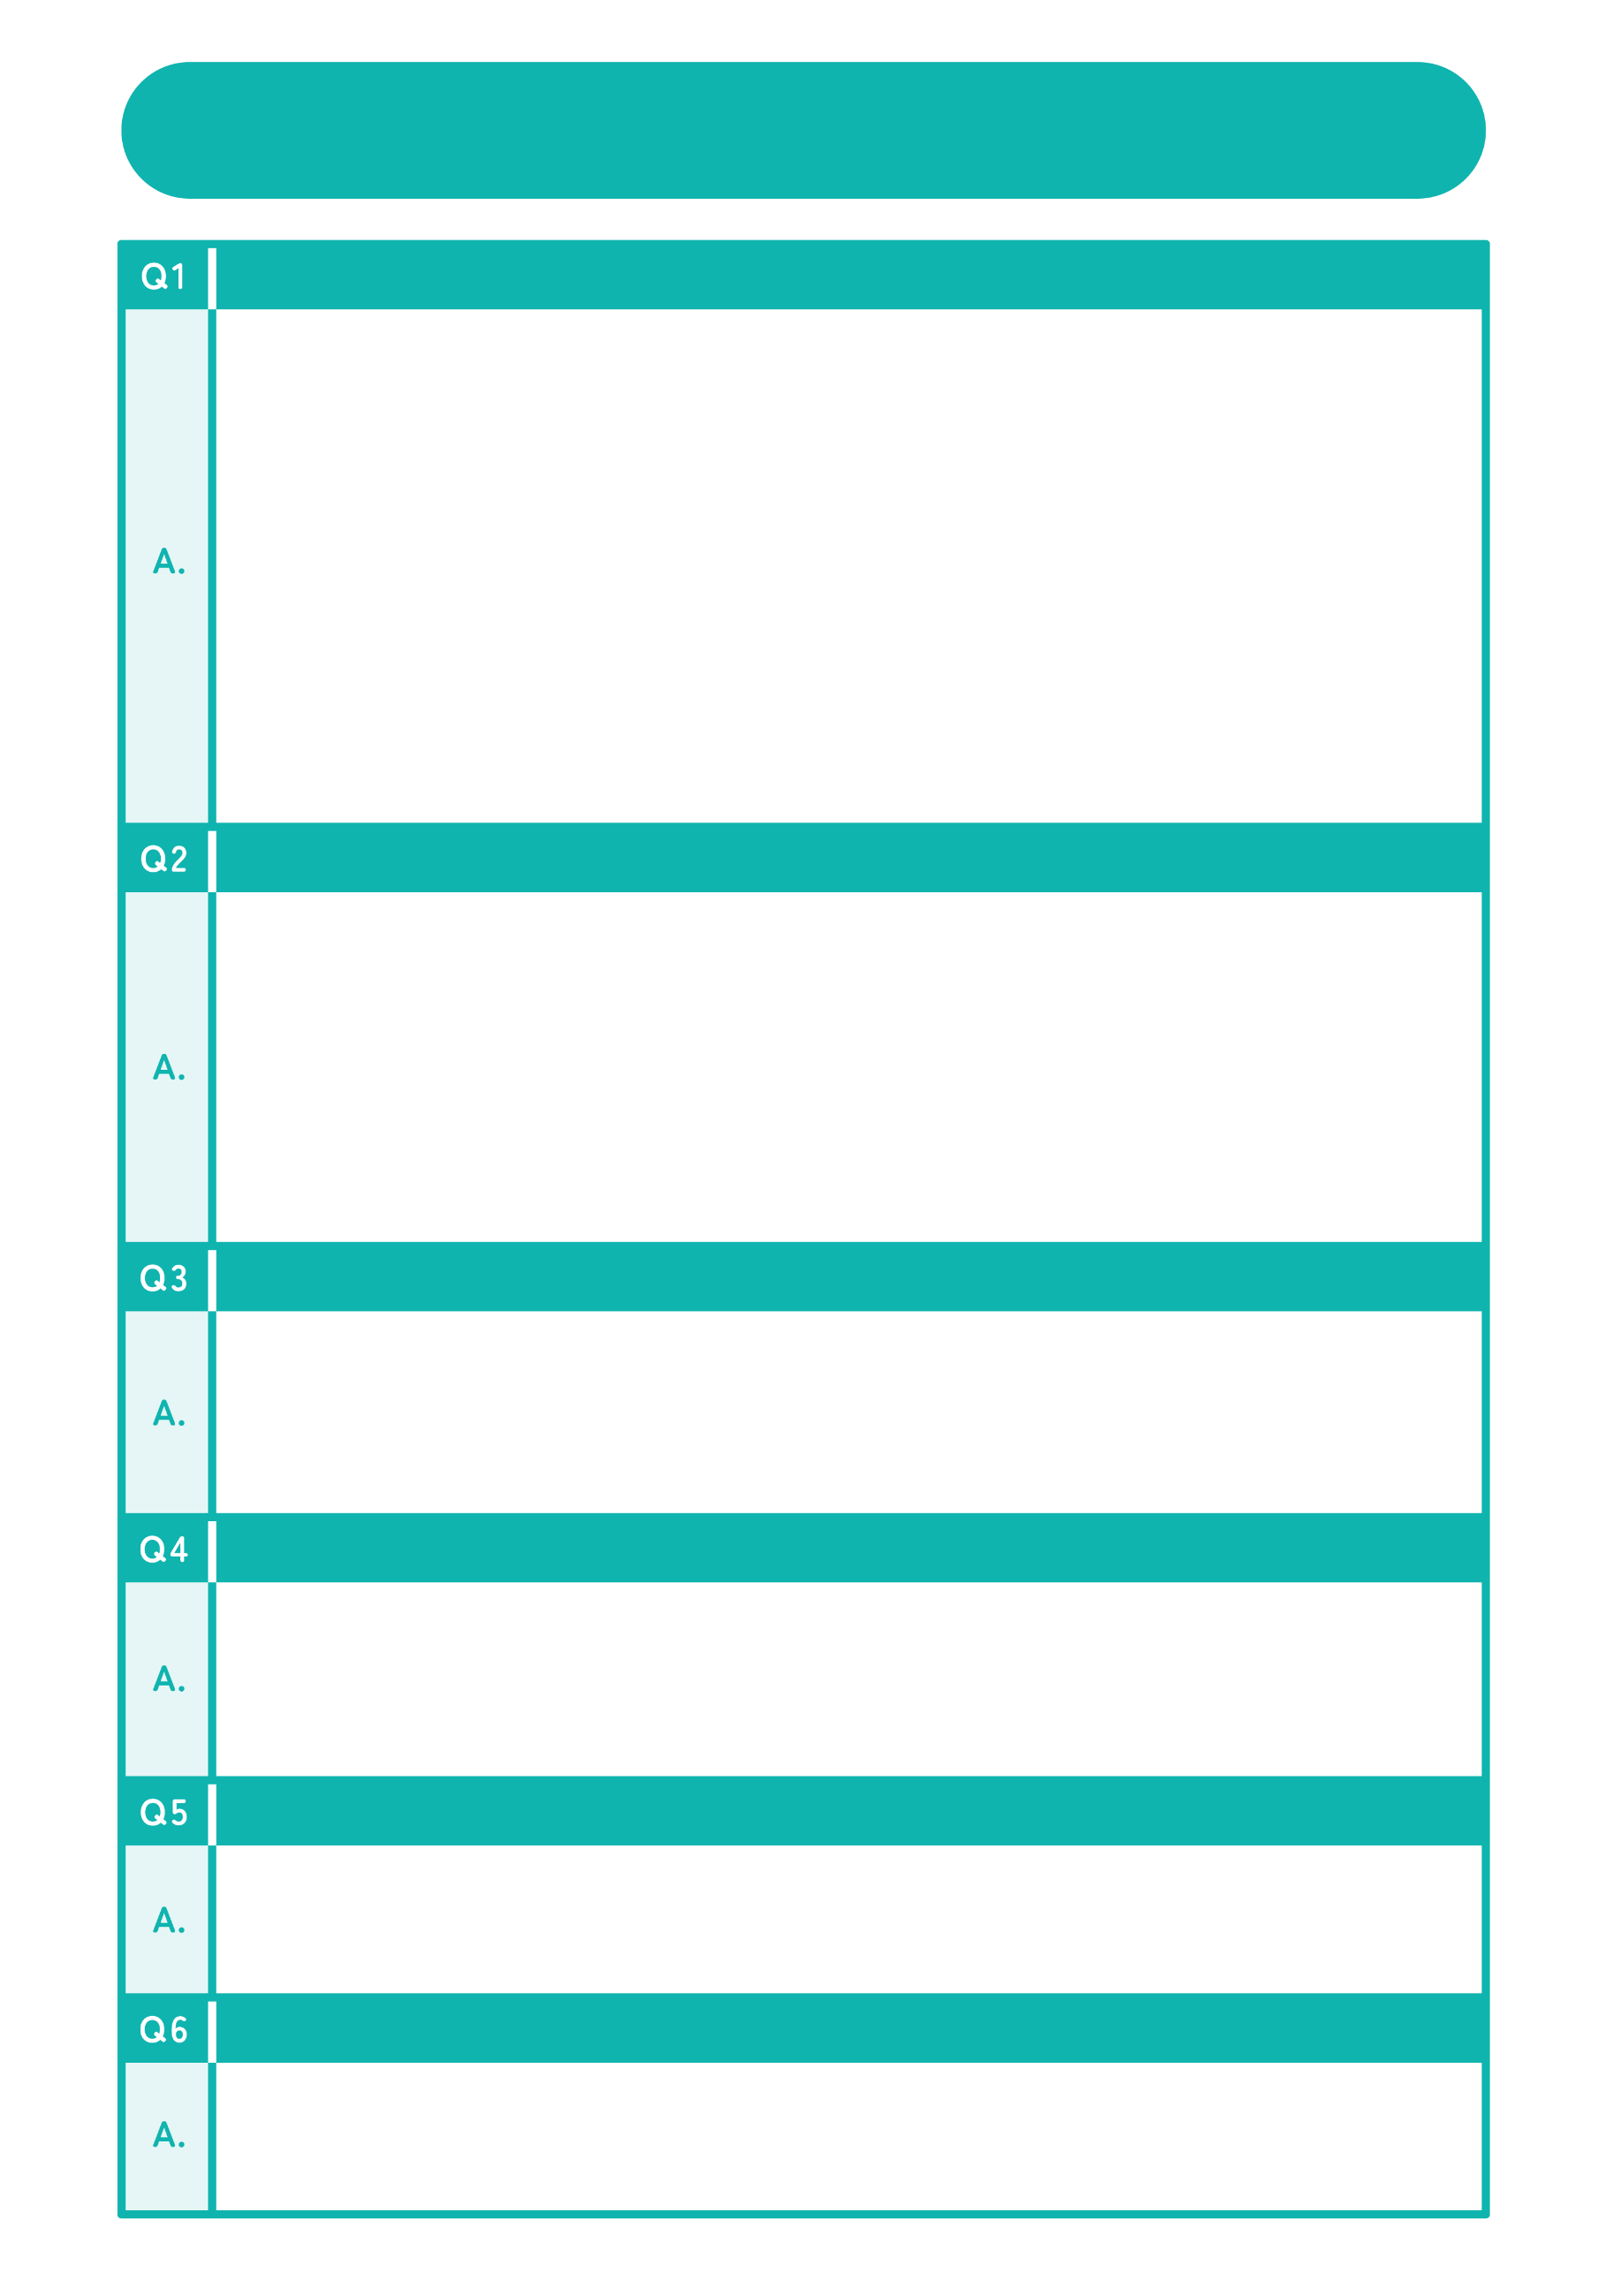
窓口受付時間の変更に係るＱ＆Ａ
なぜ窓口の受付時間を短縮するのですか。
保健福祉事務所では、勤務時間と窓口受付時間が同じ（8:30～17:15）となっており、窓口受付開始に向けた準備や始業時の業務連絡、窓口受付時間終了後の事務処理の時間が考慮されておらず、時間外業務を前提に対応している状態です。
そのため、県民の方々への影響を極力少なくしながらも、
① 限られた人的資源で持続可能な県民サービスを提供するために、職員の勤務環境の改善と人的資源の集中化を図りつつ、
② 勤務時間内に業務の準備や事後処理に対応する時間を確保することで、より質の高い県民サービスを提供するため、
窓口受付時間の短縮を行うことにしました。
窓口の受付時間を9:00～16:30に設定するのはどのような理由からですか。
窓口受付時間の短縮にあたっては、県民への影響を極力少なくする観点から、利用者が比較的少ない始業時間付近（8:30～9:00）と終業時間付近（16:30～17:15）の時間帯を短縮することとしました。
なお、受付開始前の時間（8:30～9:00）については、窓口のセッティングなどの準備作業や、職員間のその日の業務連絡（いわゆる朝ミーティング）などを行う時間として活用します。
また、受付終了後の時間（16:30～17:15）については、許認可申請の審査、受け付けた相談事項の調査、手数料収入に伴う事務作業等を集中的に処理する時間として活用します。
時間短縮はいつからですか。
まず、令和8年4月1日から9月30日まで試行的に窓口受付時間の短縮を行います。
その後、課題を検証したうえで、本格実施への移行が可能な場合には、令和8年10月から本格実施に移行することを予定しています。
県民サービスの低下につながるのではないでしょうか。
短縮した時間を許認可申請の審査や相談事項の調査などを集中的に処理する時間として活用することで、事務処理の効率化を図り、県民サービスの向上に努めてまいりますので、御理解と御協力をお願いいたします。
窓口受付時間外は対応しないのですか。
緊急時や個別の事情などがある場合には、窓口受付時間外でも対応いたしますので、保健福祉事務所の各担当窓口に御相談ください。
電話による問合せ対応も、窓口受付時間と同じく短縮されるのですか。
お電話でのお問合せは、8:30～17:15まで受け付けていますが、緊急の時以外は窓口受付時間内（9:00～16:30）のお問合せに御理解と御協力をお願いいたします。

